Slide 1


Gabriel Brandão Engenheiro de Software em Take Blip
Take Blip Full Stack Developer #2
Construindo uma API pública e integrando com a plataforma Blip

Slide 2
Objetivos da Aula
1. Aprender a usar a API pública do Blip
2. Fazer uma requisição do Blip para uma API
3. Conectar uma API ao Blip via SDK C#

Slide 3
Requisitos Básicos
.NET Core 3.1
ngrok
Postman
C# e .NET Core
Testes automatizados
Construção de chatbot

Slide 4


[Nome do curso]
[Nome do palestrante] [Posição]
[Nome da aula]
Parte 1: O LIME Protocol e a plataforma

Slide 5
LIME Protocol
O LIME (Lightweight Messaging Protocol) foi criado por Take Blip e permitiu a construção da plataforma.
Baseado em JSON
Independente de transporte
Envelopes

Slide 6
Formas de integração
Requisições HTTP via Blip
Requisições à API pública do Blip
SDKs (C#, JS, Python)
Plugins

Slide 7
Usando a API do Blip
Docs do Blip
Postman collection

Slide 8
[Nome do curso]
[Nome do palestrante] [Posição]
[Nome da aula]
Parte 2: Tudologia

Slide 9
Tudologia
O Dr. Thomas Dias Costa, especialista e coach em todas as coisas, ministra um curso mensalmente e precisa de uma solução para automatizar o processo de inscrição do curso.
Seu trabalho é desenvolver um chatbot que atenda aos requisitos definidos pelo Dr. Thomas.

Slide 10
Requisitos
Deve conter uma breve descrição do curso para interessados
Deve coletar o nome e o email para inscrever um participante
Deve listar as turmas que ainda tem vagas com base no número de vagas e quantos inscrições já foram feitas

Slide 11
[Nome do curso]
[Nome do palestrante] [Posição]
[Nome da aula]
Parte 3: Prática

Slide 12
Repositório da prática
https://github.com/brandaogabriel7/tudologia

Slide 13
[Nome do curso]
[Nome do palestrante] [Posição]
Dúvidas?
[Nome da aula]
Construindo uma API pública e integrando com a plataforma Blip

Slide 14
Links úteis
Docs do Blip
Blip Community
Docs C#
Refactoring Guru
C# - LINQ na prática
Postman
ngrok

Slide 15
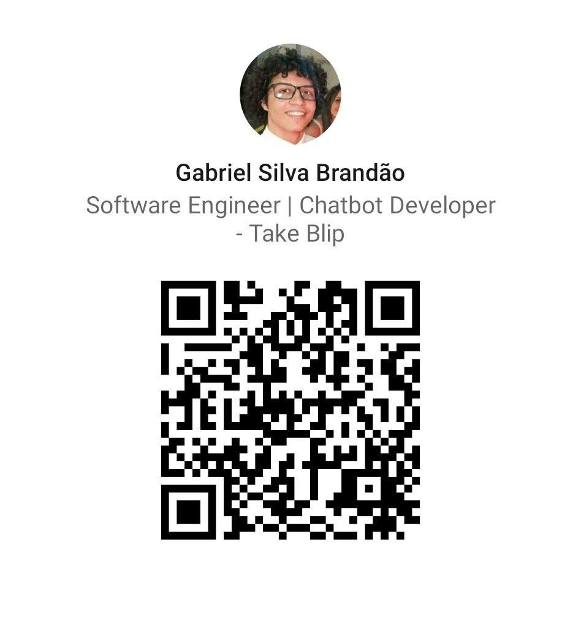
Obrigado!
www.linkedin.com/in/gabriel-silva-brandao

